Slide 1
Их сургуулийн олон нийтийн сүлжээний хэрэглэгчийн бүртгэл
Удирдагч багш : Магистер Т.Золбоо
Гүйцэтгэсэн : М.Бямбажав

Slide 2
Системийн зорилго:
Их сургуулийн олон нийтийн сүлжээний хэрэглэгчийн бүртгэлийн систем нь хэрэглэгч бүртгэх, репортлох, хэрэглэгчийг түгжсэн тохиолдолд түгжээ гаргах зэрэг нь хүндрэлтэй байдаг тул энэ үйл ажиллагаануудыг хялбарчлах зорилготой юм.

Slide 3
Судалгааны хэсэг : Гадаадын системтэй харьцуулсан (Фэйсбүүк)
Давуу тал
Бүртгэлгүй хэрэглэгч орж болохгүй
Хэрэглэгч репортлож болдог.
Фэйсбүүкийн найзаараа блокоо гаргаж болдог
Сул тал
Өөр акаунтаар нэвтэрч болохгүй
Маш олон хэрэглэгчид бадйаг тул хяналт муу

Slide 4
Судалгаа хэсэг: Монголын харьцуулсан
(E-Нээлттэй Институт)
Давуу тал
Бүртгэлтэй оюутнууд хүссэн үедээ багшийн тавьсан хичээлийг үзэх боломжтой
Сул тал
Өөрийн биеэр очиж бүртгүүлдэг
Зөвхөн багш оюутан 2 л хоорондоо мэдээлэл солилцдог.

Slide 5
Хууль дүрэм журам
2010 онд БСШУ-ны Сайдын 2007 оны 6 дугаар сарын 5-ны өдрийн 183 тоот тушаалын 6 дугаар зүйлд заасны дагуу дотоодын их сургууль, коллежийн зайн сургалт явуулж болно.

Slide 6
Технологийн судалгаа : Php
PHP нь сервер талын скрипт хэл ба динамик вэб хуудас хийхэд илүү тохиромжтой. Хуудас ачаалах үед броузерээр нэг бүрчлэн уншдаг HTML-тэй адилгүй, PHP баримтыг бэлтгэхдээ серверээр урьдчилан боловсруулдаг. PHP код агуулсан хуудас нь хэрэглэгчийн броузерт илгээгдхээс өмнө серверээр боловсруулагдсан байдаг.
PHP хэлний өөр нэг давуу тал бол скриптэн хэл юм. Ихэнх програмчлалын хэлнүүдэд ажиллахын өмнө машины хэл рүү хөрвүүлэх тусгай файлууд /compile/ шаардлагатай байдаг бол PHP хэлний хувьд хөрвүүлэлт хийх шаардлагагүй байдаг тул код засварлах болон шалгахад илүү хурдан байдаг

Slide 7
Функциональ шаардлага
Хэрэглэгч:
Нэвтрэх (Имэйл эсвэл утас оруулах нууц үг оруулах )
Бүртгүүлэх (Овог, нэр, имэйл эсвэл утас, нууц үг) бөглөх
Нууц үг сэргээх (Имэйл эсвэл утас бичээд өгөгдсөн тэдэгтийг ору
Фэйсбүүкээр нэвтрэх
Gmail-ээр нэвтрэх
Түгжээ гаргах (зургаар таниж блок гаргах, бичиг баримтны зургаар гаргах, утас/ имэйлээр блок гаргах )

Slide 8
Функциональ шаардлага
Админ:
Нэвтрэх ( Нэрээ оруулах нууц үг оруулах )
Хэрэглэгч бүртгэх
Репортуудын жагсаалт харах
Хэрэглэгчийг нэрээр хайх
Хэрэглэгч түгжих
Хэрэглэгч устгах

Slide 9
Функциональ бус шаардлага
Хэрэглэхэд хялбар ойлгомжтой, дэлгэрэнгүй байх
Мэдээллийг түргэн шуурхай харуулдаг байх
Алдааны мэдээлэл өгдөг байх
Бүх төрлийн төхөөрөмжид тохиромтой хэлбэрээр харагддаг /респонсив/ загвартай байна

Slide 10
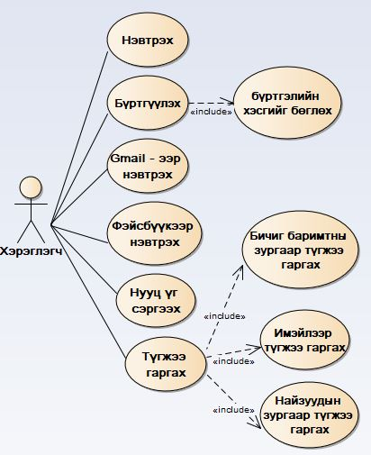
Хэрэглэгчийн Юзкейс

Slide 11
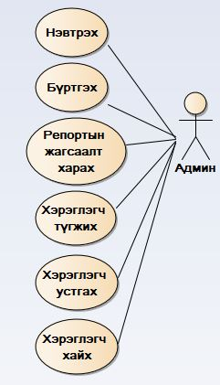
Админы
Юзкейс

Slide 12
Юзкейс диаграмын тодорхойлолт

Slide 13
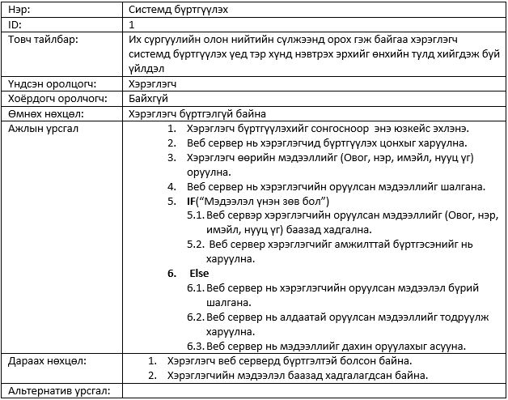

Slide 14
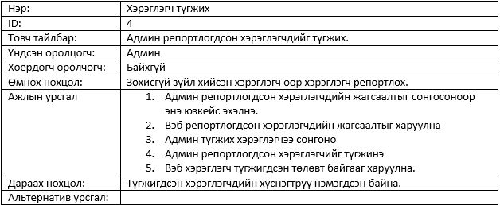

Slide 15
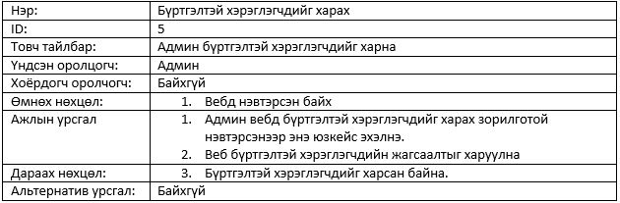

Slide 16
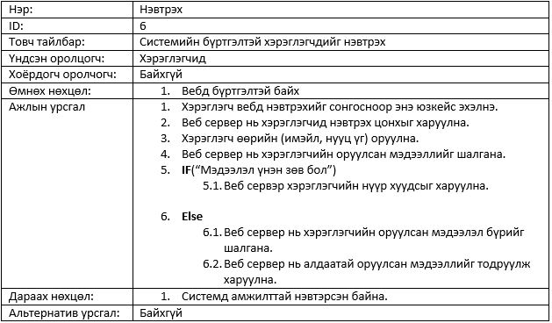

Slide 17
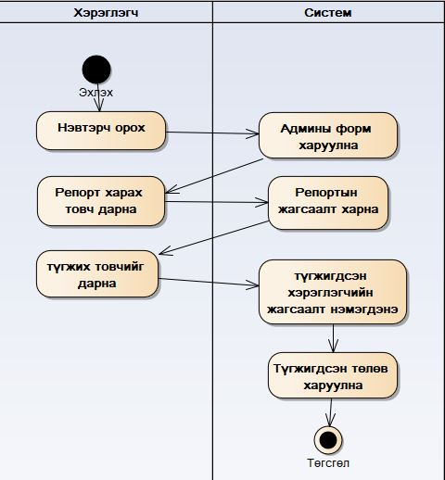
Хэрэглэгч түгжих үйл ажиллагааны диаграм

Slide 18
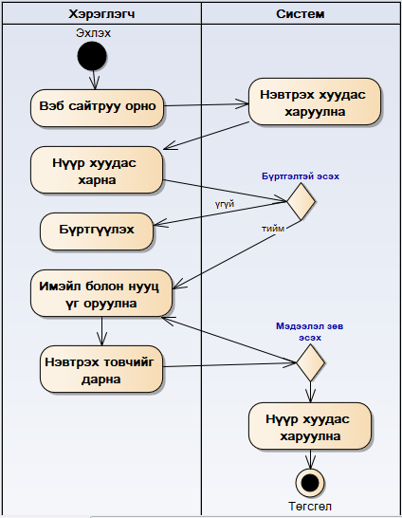
Хэрэглэгч нэвтрэх үйл ажиллагааны диаграм

Slide 19
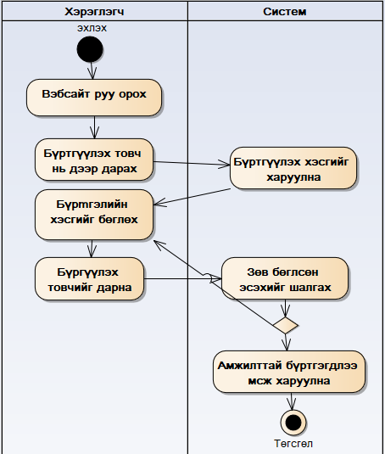
Хэрэглэгч бүртгүүлэх үйл ажиллагааны диаграм

Slide 20
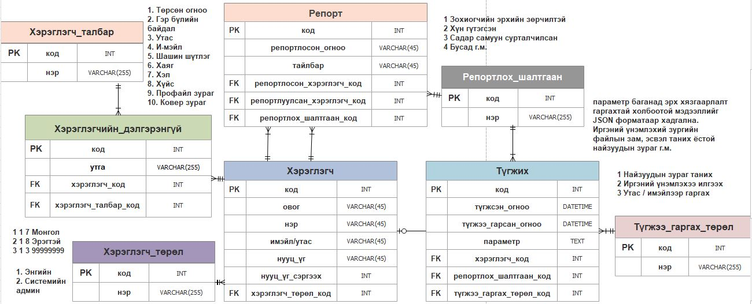
Обьектын холбоосын диаграм ( ERD )

Slide 21
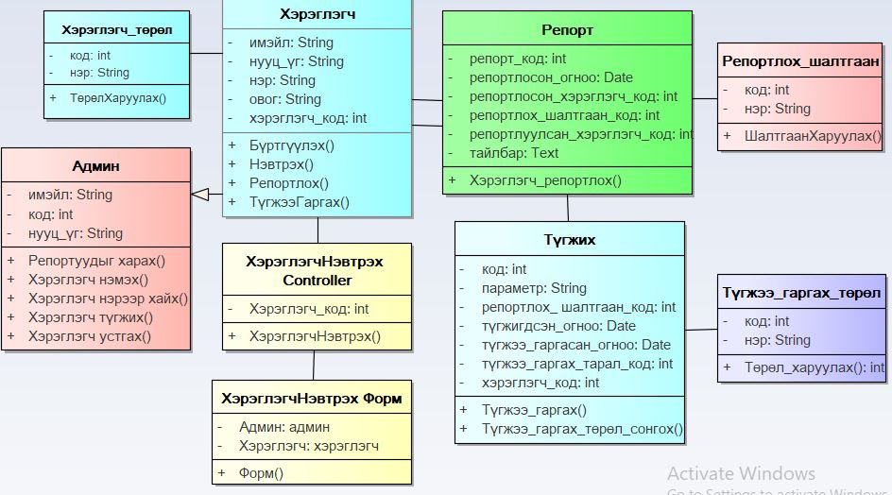
Класс диаграм

Slide 22
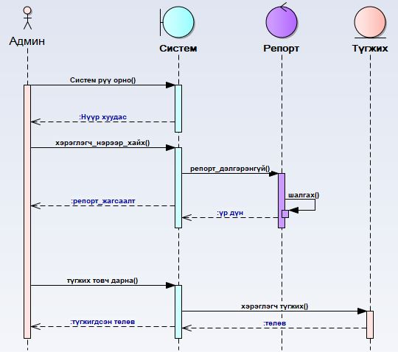
Хэрэглэгч түгжих дарааллын диаграм

Slide 23
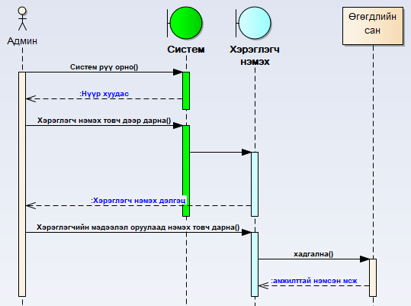
Админ хэрэглэгч нэмэх дарааллын диаграм

Slide 24
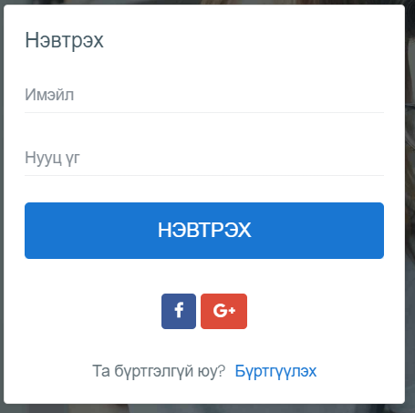
Нэвтрэх интерфейс

Slide 25
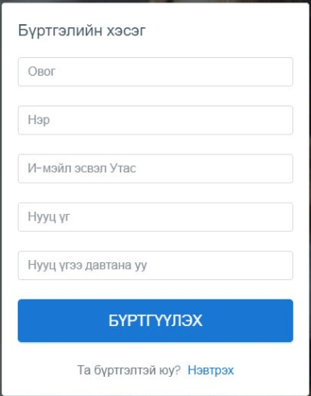
Бүртгүүлэх интерфейс

Slide 26
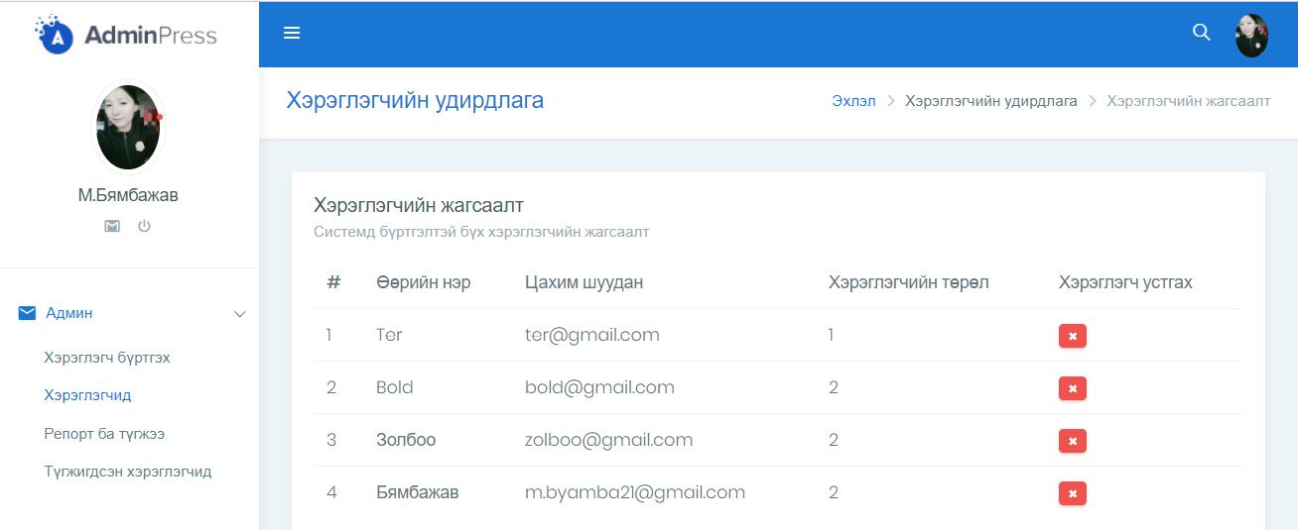
Админы интерфейс

Slide 27
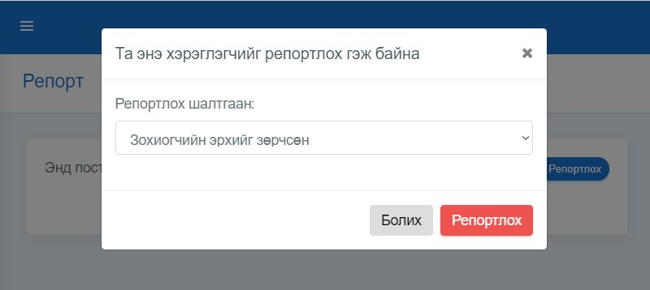
Хэрэглэгч репортлох интерфейс

Slide 28
Дүгнэлт
Хамгийн гол нь үнэн зөв мэдэглэгийг олж авах тиймээс Их сургуулийн олон нийтийн сүлжээ нь хэрэглэгчид сайтад оюуны өмчийг зөрчиж байгаа болоод ёс бус мэдээлэл тавьж буй хүмүүсийг репортолж тэдгээр хэрэглэгчидийг түгжих гэх мэт аргаар болиулах шаардлагатай байна. Мөн системрүү хадлага хийх гэж оролдох тохиолдолд түүнээс хамгаалсан ёстой.

Slide 29
Анхаарал тавьсанд баярлалаа

